Slide 1
Der Shikimat-Weg
und dessen Hemmung mit Glyphosat
Erythrose-4-phosphat
PEP
Shikimat-3-phosphat
Glyphosat
EPSP-Synthase
EPSP
Chorismat
Tryptophan
Tyrosin
Phenylalanin

Slide 2
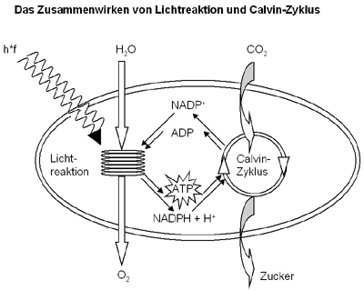
Das Zusammenwirken von Licht-Reaktion und Calvin-Zyklus
h*f
H₂O
CO₂
NADP⁺
ADP
Licht-
Reaktion
Calvin-
Zyklus
ATP
NADPH + H
O₂
Zucker

Slide 3
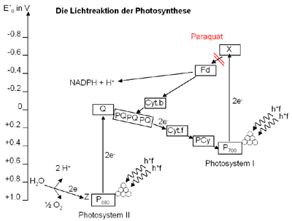
E_{u} in V
Die Licht-Reaktion der Photosynthese
-0,8
Paraquat
-0,6
X
-0,4
Fd
NADPH + H⁺
-0,2
2 e⁻
0
Q
Cyt.b
h*f
PQ PQ PQ
2 e⁻
h*f
+0,2
Cyt.f
+0,4
PCy
P₇₀₀
2 e⁻
h*f
Photosystem I
+0,6
2 H⁺
h*f
+0,8
H₂O
2 e⁻
+1,0
Z
P₆₈₀
½ O₂
Photosystem II

Slide 4
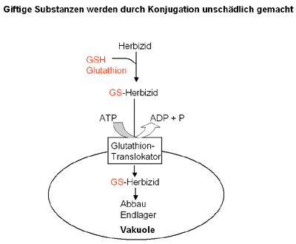
Giftige Substanzen werden durch Konjugation unschädlich gemacht
Herbizid
GSH
Glutathion
GS-Herbizid
ATP
ADP + P
Glutathion-Translokator
GS-Herbizid
Abbau
Endlager
Vakuole

